Slide 1
Herramienta para realizar prototipos: InVision
MATERIA: PROGRAMACION ORIENTADA A OBJETOS
NOMBRE: SANTIAGO BERREZUETA

Slide 2

InVision
Plataforma de diseño para prototipos.
Herramientas y funciones integradas que permiten a los individuos y equipos utilizar.
Funcionalidades relacionadas con trabajar en equipo.

Slide 3
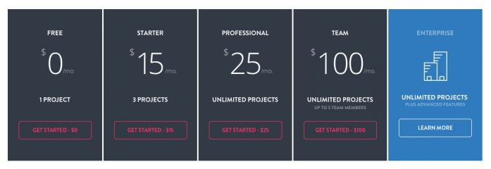
PRECIOS Y VERSION FREE.
Tiene un plan de 0$ que nos permite tener un proyecto.
Se va pagando para poder tener más proyectos.
La opción de “Team”, existe hasta 5 usuarios conectados con la misma cuenta con un costo de 100$.

Slide 4
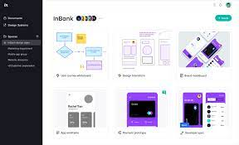
Funcionalidades de InVision
Permite subir pantallas ya diseñadas.
Herramientas para gestión de proyectos.
Presentaciones en vivo.
Almacenamiento en Dropbox.

Slide 5

Ventajas de InVision
Muy bueno para trabajos en colaboración.
Interacción entre usuarios para mejorar el desarrollo.
Permite volver a pasos anteriores del desarrollo.
Costos flexibles dependiendo numero de proyectos.
Tiene una app en Apple.

Slide 6

Desventajas InVision
Para subir pantallas ya diseñadas se usan otros software.
De la misma forma para el diseño de pantallas.
Acceso sin conexión en algunas versiones.
La app de InVision no cuenta con una gestión de cambios.

Slide 7
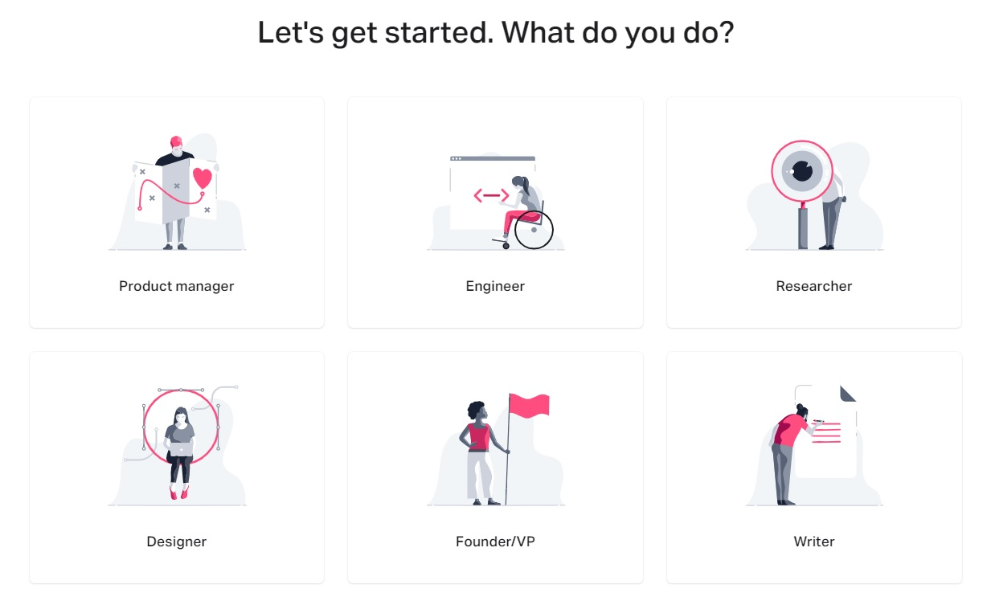
Proyecto de prueba.
Se realizo un modelo para celulares, la pantalla de inicio no ayuda a elegir hacia donde va dirigido el proceso.

Slide 8
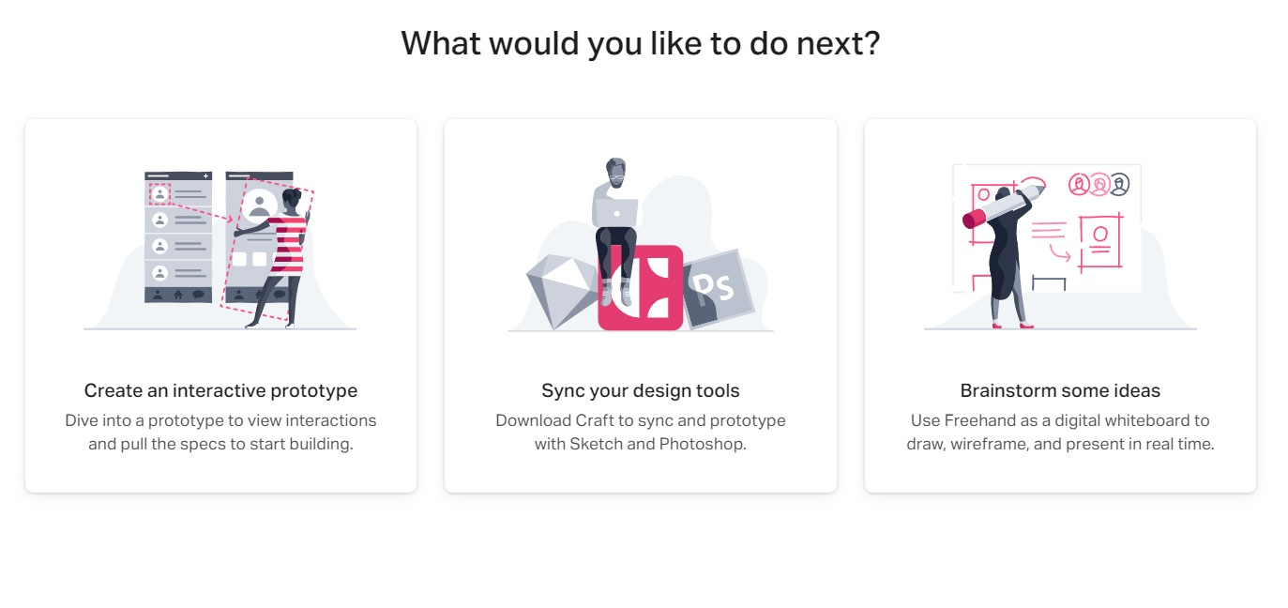
Después nos da la opción de elegir el diseño de un prototipo, o sincronizar con diseños ya hechos.

Slide 9
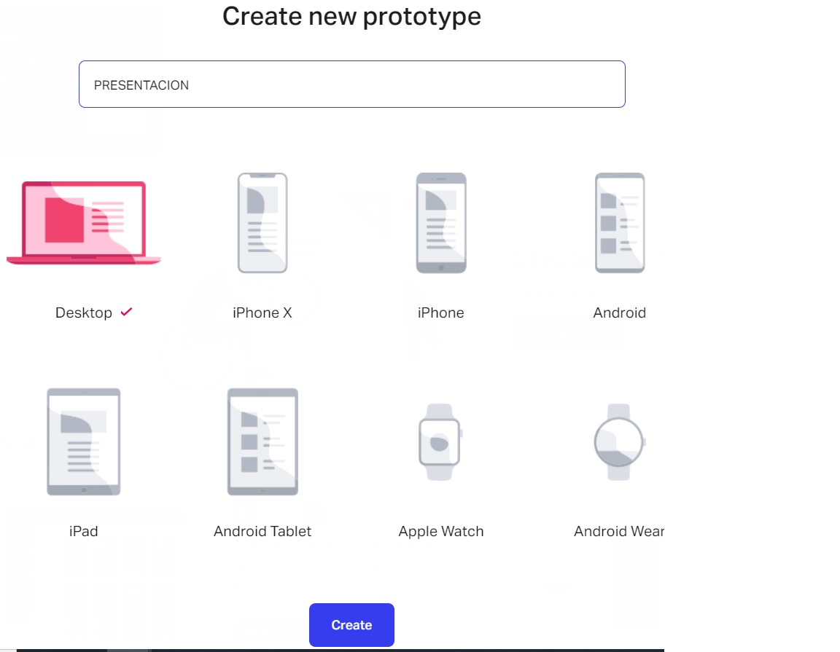
Nos indican que elijamos el tipo de dispositivo a utilizar, aquí usamos el que dice Android.

Slide 10
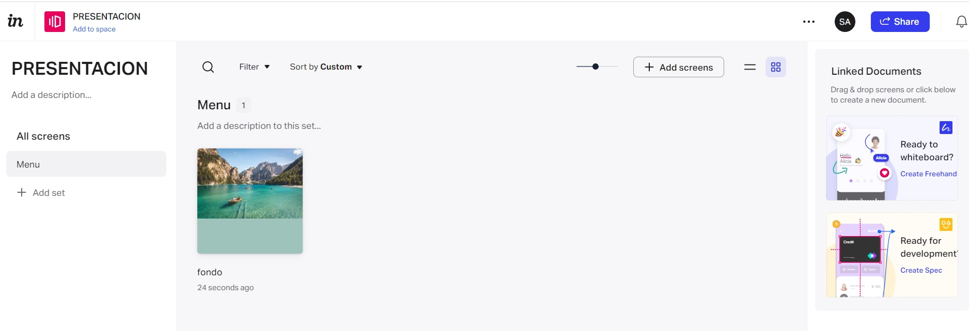
Se nos abre una ventana para elegir las pantallas a utilizar como un menú principal para comenzar a diseñar.

Slide 11
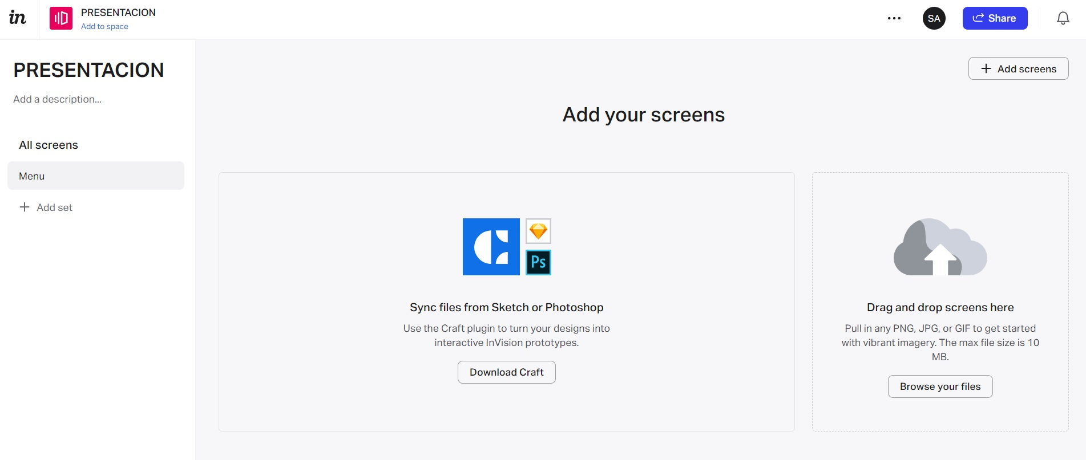
Para continuar nos da dos opciones si queremos importar diseños o una imagen para comenzar a diseñar, si queremos utilizar un diseño creado nos pide que instalemos el plugin de craft en Photoshop.

Slide 12
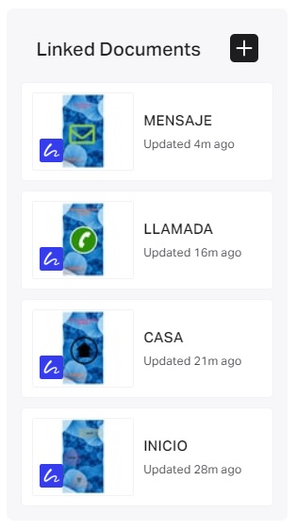
Ya que no contamos con el programa, se descarga una imagen de fondo y continuamos hacia la pestaña a la derecha que dice linked documents, aquí vamos creando las pantallas desde cero.

Slide 13
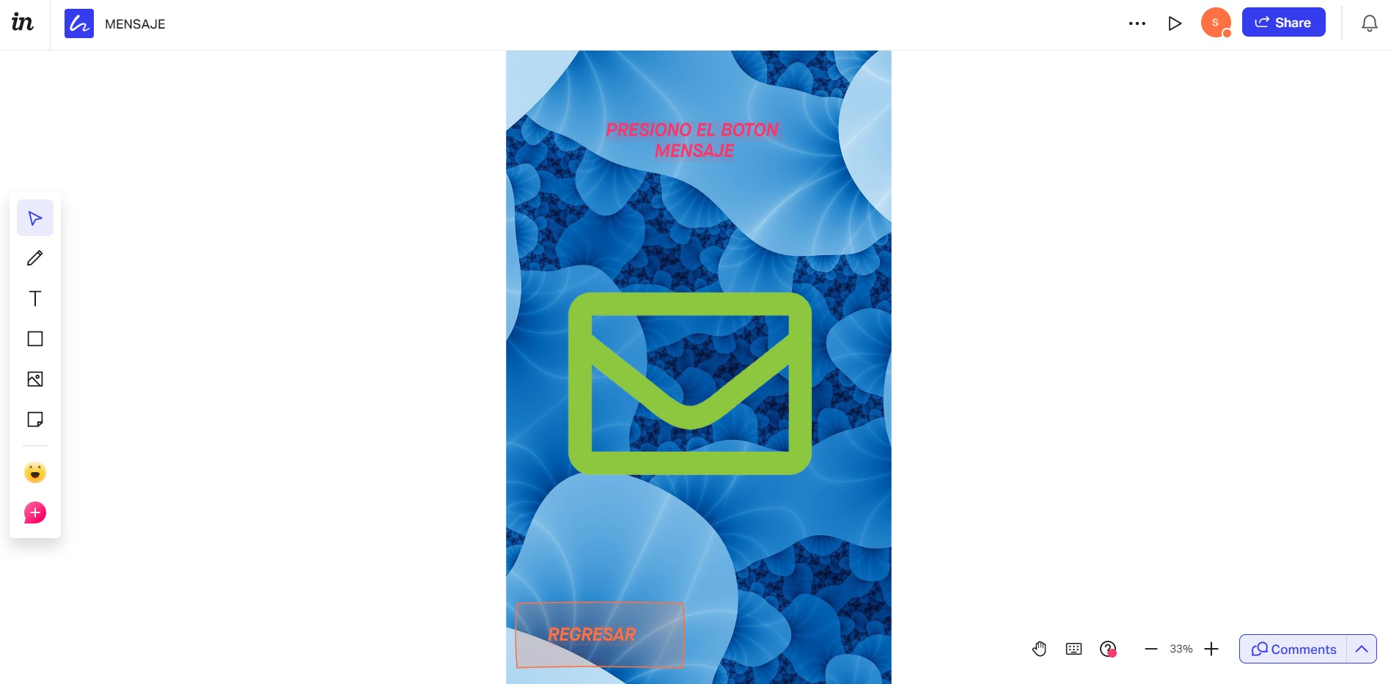
Aquí esta la herramienta llamada FreeHand, que nos ayuda a crear estas pantallas. Son un poco básicas pero funcionales.

Slide 14
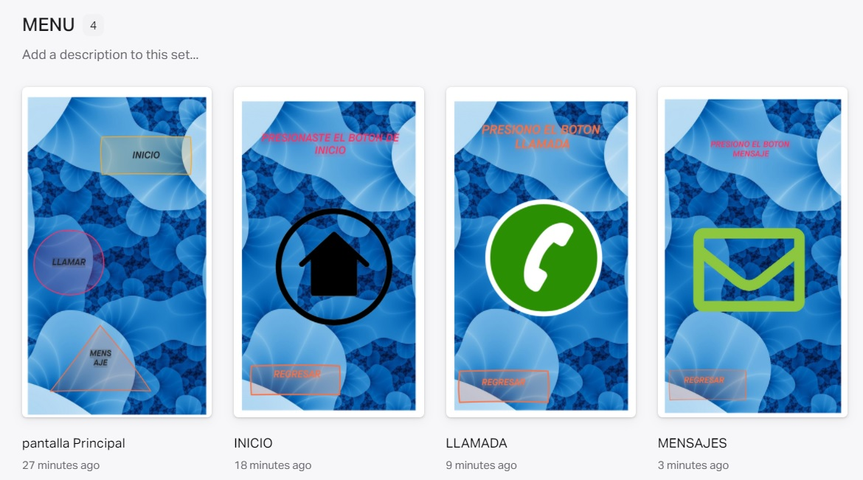
Ya creadas todas las pantallas a utilizar, en el menú principal quedan listadas para que nosotros comencemos a formar el prototipo.

Slide 15
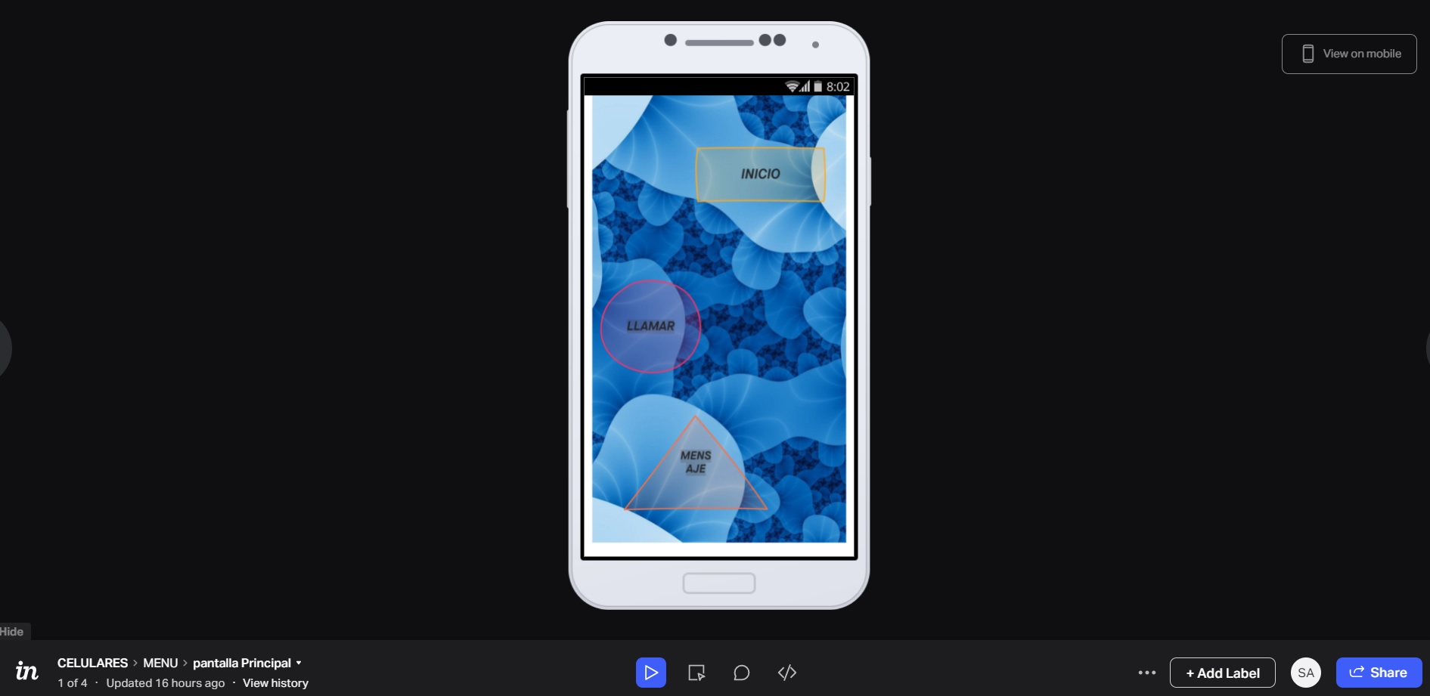
Elegimos la pantalla que seria la principal y vamos dando acciones a los botones creados para movernos entre las diferentes pantallas y así creando nuestro prototipo.

Slide 16
Conclusión
InVision es de gran interés para poder compartir con clientes y miembros del grupo de trabajo los prototipos que vamos desarrollando, ellos nos pueden ayudar con comentarios o a su ves modificando los proyectos.
El problema viene con la dependencia de InVision a otros programas para la creación de las pantallas mas elaboras. Se puede utilizar Photoshop, Ilustrador, Sketch entre otros programas similares.

